Slide 1
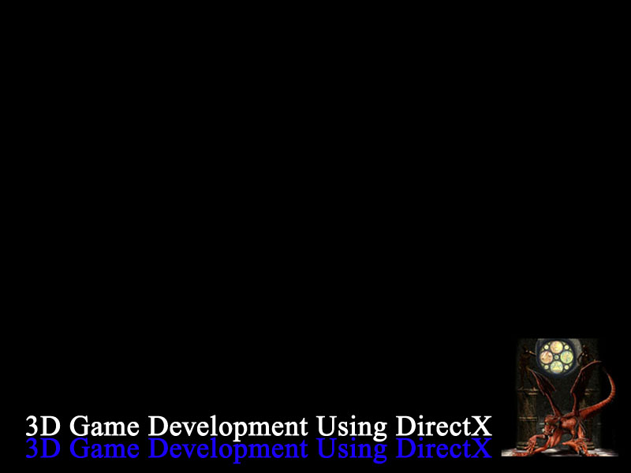
Model and Animation For Game
3D Game Development Using DirectX
นาย ชินโชติ พิทยานนท์ 41014107
นาย ณรงค์ วังชัยศรี 41014125
อาจารย์ที่ปรึกษา ดร.วรวัฒน์ ลิ้มโภคา

Slide 2
โปรแกรม 3D Studio MAX
งานการพัฒนาเกม 3 มิติโดยใช้ ไดเร็กเอ็กซ์ เวอร์ชัน 8.0
โครงงานนี้จัดการเรื่อง โมเดล
สร้างโมเดลจากโปรแกรม 3D Studio Max แล้ว Export เป็นไฟล์
สร้างอนิเมชั่นให้กับโมเดล แล้ว Export เป็นไฟล์

Slide 3
Low Polygon Modeling
ควรจะใช้ Polygon ทั้งหมดเท่าไร
Polygon เท่าไรถึงจะถือว่ามีความเหมาะสมต่อการใช้งาน
ความเร็วของเกม เมื่อวัตถุทั้งหมดถูกรวมเข้าด้วยกัน
เล่นได้ในเครื่องที่ความเร็วต่ำขณะที่ users ที่มีเครื่องระดับสูงสามารถเล่นเกมได้ใน frame rates ที่สูง

Slide 4
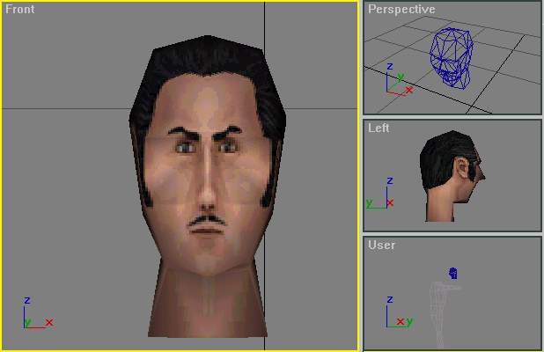
ตัวอย่างของโมเดลที่มีจำนวนโพลีก้อนต่ำ

Slide 5
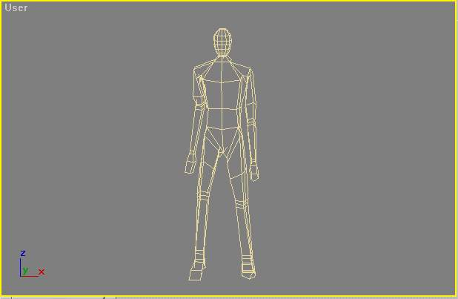
ตัวอย่างของโมเดลที่มีจำนวนโพลีก้อนต่ำ

Slide 6
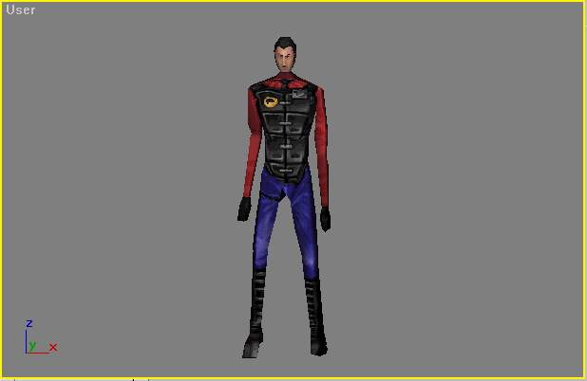
ตัวอย่างของโมเดลที่มีจำนวนโพลีก้อนต่ำ

Slide 7
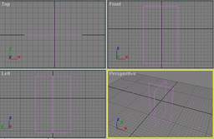
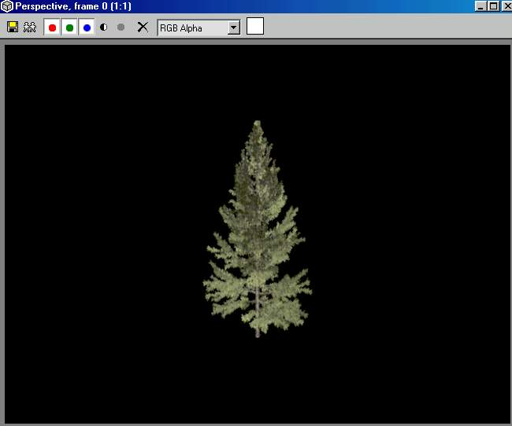
โมเดลต้นไม้ที่มีโพลีก้อนต่ำ

Slide 8
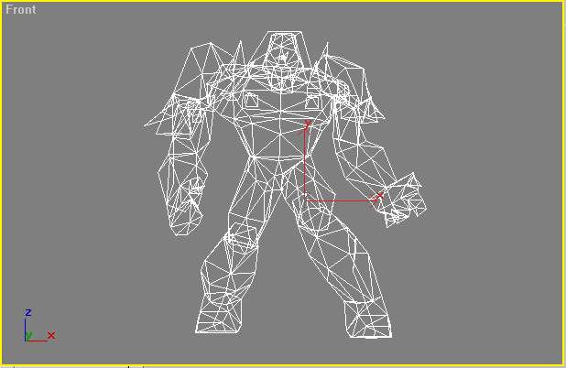
Texture Mapping
เมื่อสร้าง Model แล้ว ขั้นต่อไปก็คือการใส่ texture

Slide 9
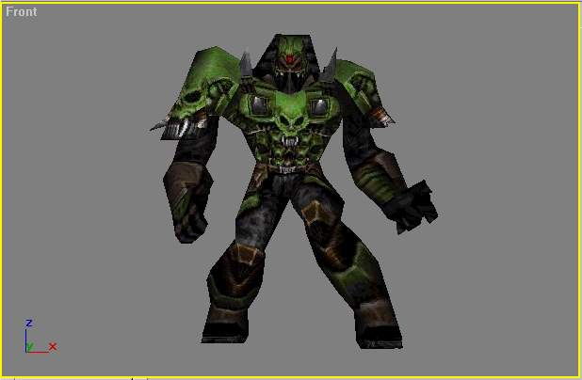
Texture Mapping

Slide 10
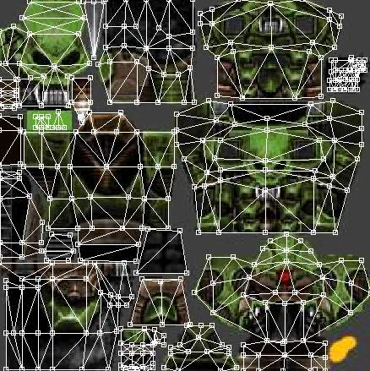
Texture Mapping
การทำ UVW Map

Slide 11
Animation
  Character Studio
Model ควรจะต้องมีการเคลื่อนไหว เช่นการเดินของมนุษย์
ยากที่จะสามารถสร้างการเคลื่อนไหวในลักษณะเสมือนจริงขึ้นมาได้
Character Studio รองรับการทำ IK แบบอัตโนมัติไว้ทำให้ใช้งานได้อย่างรวดเร็วง่ายดาย

Slide 12
Character Studio
การทำงานหลักๆ 3 ส่วนคือ
Biped
Physique
Crowd
ในที่นี้เราใช้เพียง Biped และ Physique เท่านั้นส่วน Crowd นั้นเป็นการทำ Group ตัว Object เข้าด้วยกันซึ่งไม่ได้ใช้ในการทำโครงงาน

Slide 13
Character Studio
Biped
Biped เป็นการสร้าง Skeletal พื้นฐานอย่างง่ายๆ
ปกติเราสามารถสร้าง Skeletal ขึ้นมาได้เองแต่ต้องใช้ความรู้ขั้นสูงทางด้านการคำนวณคณิตศาสตร์
สะดวกที่เราจะใช้ Biped ในการสร้าง Animation อย่างง่ายๆสำหรับเกม

Slide 14
Character Studio
Biped ถูกออกแบบมาให้มีข้อต่อตามลักษณะข้อต่อของมนุษย์
ปกติ biped จะถูกจัดอยู่ในลักษณะของ Human skeleton และทำ IK โดยอัตโนมัติ

Slide 15
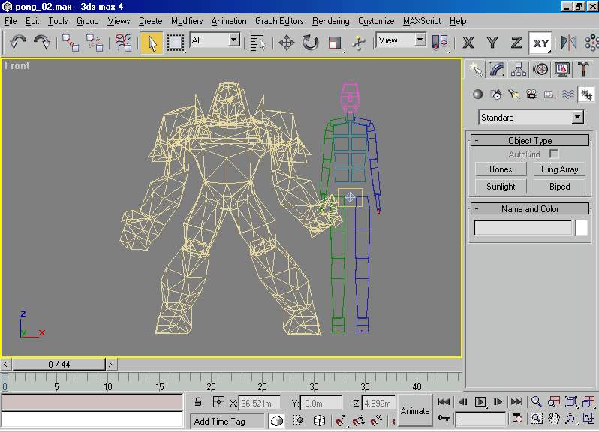
Character Studio

Slide 16
Character Studio
  Physique
การทำให้ Biped กับ mesh Model รวมเข้าด้วยกัน
Model จะเคลื่อนไหวไปตาม Biped
Physique เป็น Modifier ที่ใช้ร่วมกับ Mesh Model
Physique จะมีผลกับ mesh เมื่อได้ทำการ Attach Node
Physique จะทำการ Link ส่วนต่างๆของ mesh กับ biped ไปตามลำดับขั้น

Slide 17
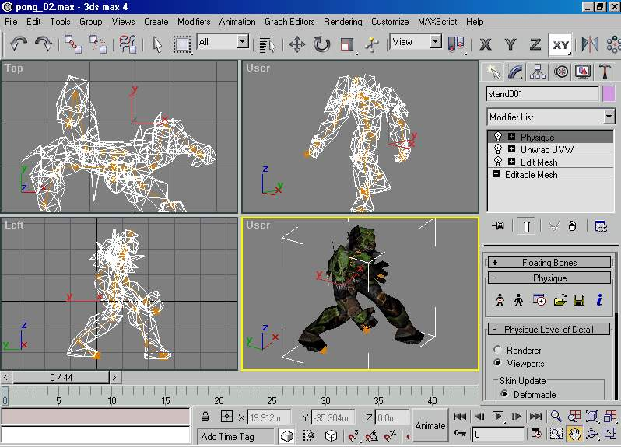
Character Studio

Slide 18
Character Studio
  Envelope
การปรับแต่งขนาด และค่า Overlap
ทำ Animation แล้ว mesh ควรจะต้องเคลื่อนไปตามที่เรากำหนดให้กับ biped ไว้
มีบาง Vertices ที่ไม่ถูกรวมไว้ใน Envelopes และยังอยู่ที่ตำแหน่งเดิม ไม่เคลื่อนไปตาม Biped
ต้องทำให้การแสดงผล Animation เป็นไปอย่างถูกต้อง

Slide 19
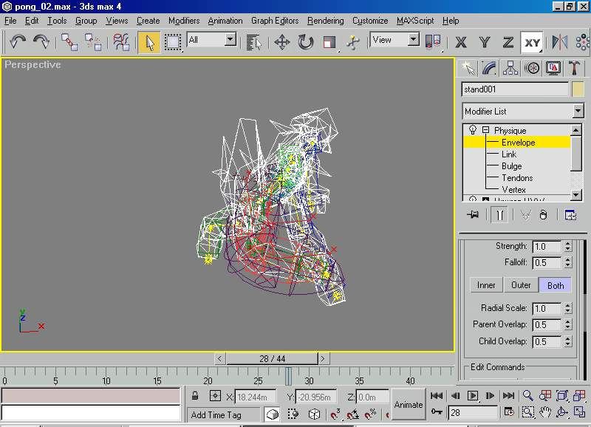
Character Studio

Slide 20
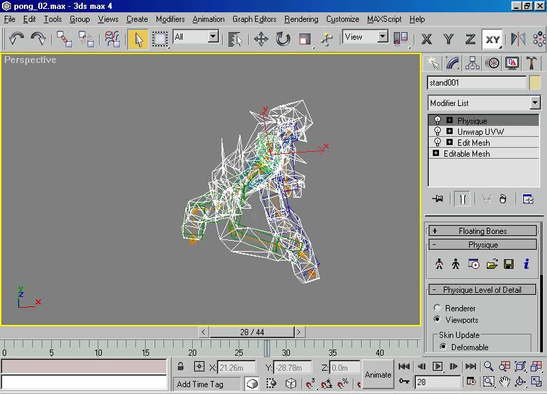
Character Studio

Slide 21
Model
เอนจิ้นที่เกี่ยวกับกับโมเดล
สร้างโมเดลเสร็จเรียบร้อยแล้วและจัดเก็บข้อมูลในรูปไฟล์
สร้างคลาสขึ้นมาเรียกใช้โมเดล
โมเดลที่สร้างแบ่งเป็น 2 ประเภท คือโมเดลที่เคลื่อนที่ไม่ได้ (Static Model) และ โมเดลที่เคลื่อนทีได้ (Dynamic Model)
เอ็นจิ้นจะมีการจัดการเกี่ยวกับการโหลดโมเดล, การหมุนโมเดล, การหาตำแหน่ง, และการ render ภาพ

Slide 22
Model
    Class Cmodel
เป็น Class หลักที่ใช้ในการจัดการคลาสของ Model
Class CmodelData
    การรวบรวมข้อมูลของไฟล์ข้อมูลโมเดลต่างๆที่เราได้ Export ออกมา
Class CmodelDataManage
จัดเก็บ รวบรวมข้อมูลต่างๆของไฟล์โมเดลไว้เป็นโครงสร้างข้อมูล
Class CuseModelData
จัดการด้าน User Interface กับผู้ใช้

Slide 23
Model
    Static Model Data
Class CstaticModel
จัดการกับตัว Model ที่เป็น Static โดยสืบทอดมาจาก Class Cmodel
Class CstaticModelData
เป็นคลาส ที่ให้ CstaticModel เรียกใช้งานเพื่อทำกระบวนการต่างๆเกี่ยวกับข้อมูล Model ไม่สามารถเข้าถึงได้โดยตรง
Class CstaticModelDataManage
Class ที่เป็นตัว Management ข้อมูลโมเดลที่เป็น Static
Class CuseStaticModelData
Class CusemodelData เป็น Class Interface ของการใช้ ข้อมูล Static Model

Slide 24
Model
Dynamic Model Data
Class CdynamicModel
สืบทอดมาจาก Class Model ทำหน้าที่จัดการข้อมูลที่เป็น Dynamic (Animation) คือทำการประมวลผลข้อมูลที่มีในการที่จะหาว่าจะต้อง Render วัตถุไหนในเวลาที่เท่าไรและจะมีการเปลี่ยนแปลงเมื่อใด
CDObjModel
Class ที่รับมาจาก Class CdynamicModel จะทำหน้าที่เป็นเสมือน Cache
ให้กับโปรแกรมในการเก็บข้อมูลเอาไว้ให้โปรแกรมเรียกใช้

Slide 25
การพัฒนาเกมเพื่อทดสอบเกมเอนจินต์
เป็นเกมแนวแอ๊คชั่นชู้ตติ้งมุมมองบุคคลที่1
จำลองผู้เล่นเป็นเสมือนคนขับยานยิงยานลำอื่นๆที่ลอยอยู่ ภายในดวงดาว
จอจะใช้การ Render ของ Engine3 มิติ และเมนูด้านขอบล่างเป็นการ Render แบบ 2 มิติ
การเล่นเกมจะใช้ปุ่ม 8,4,6,2 ในการควบคุมยาน การหันหรือการเลี้ยว เมาส์ปุ่มซ้ายใช้ยิงปืนและปุ่มขวาใช้ยิงลูกระเบิด

Slide 26
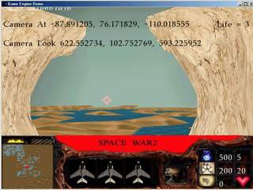
ตัวอย่างเกมที่สร้างขึ้นจากเอ็นจิ้นต์

Slide 27
การนำเอนจินต์มาพัฒนาเกม
นำเอ็นจิ้นส่วนโมเดลเข้ามาใช้ในการโหลดข้อมูล
การจัดการตำแหน่งวัตถุ
การ Render โมเดลออกมา
นำเอาโมเดลที่ได้ลองพัฒนาเข้ามาใช้
การเคลื่อนที่ของตัวยานก็คือกานำเอาการควบคุมกล้องมาใช้

Slide 28
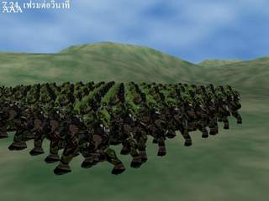
ผลการทดสอบ
โปรแกรมสามารถดึงข้อมูลไฟล์โมเดลออกมาแสดงผล

Slide 29
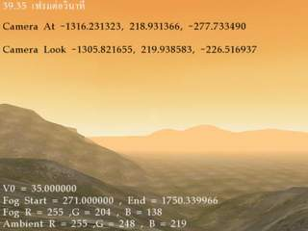
ผลการทดสอบ

Slide 30
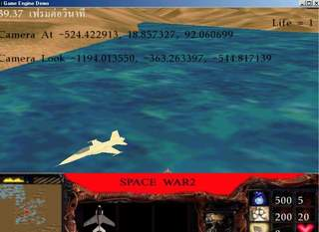
ภาพจากเกมที่สร้างขึ้น

Slide 31
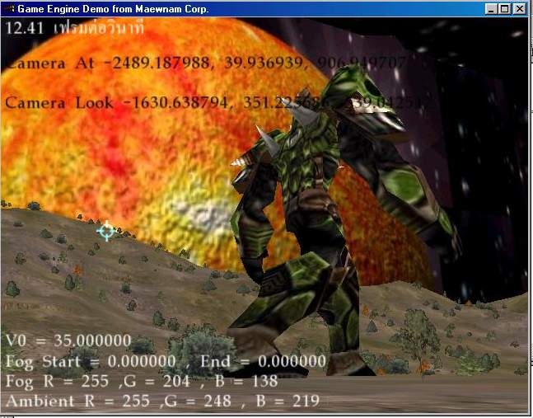
ภาพจากเกมที่สร้างขึ้น

Slide 32
วิจารณ์และสรุป
    สรุปผล
    การ Render ของโปรแกรมทำได้ด้วยดี ตัวโมเดลที่ถูก Render
    ไม่มีส่วนใดเสียหาย ความเร็วในการทำอนิเมชั่นอยู่ในขั้นน่าพอใจ
      ข้อผิดพลาดที่พบ
      การ Render ผิดตำแหน่ง การ Render ที่เกิดภาพโมเดลแตกออก และการ Map Texture ที่ผิดพลาดไปจากโมเดลใน 3D Studio ซึ่งต้องทำการแก้ไขในบางส่วนต่อไป

Slide 33
แนวทางในการพัฒนาต่อ
แก้ไขข้อผิดพลาดในการ Render
สร้าง Model ที่มีรายละเอียดสูงเพื่อใช้ในโปรแกรมและ ทดสอบความเร็ว
นำเอ็นจิ้นที่มีไปพัฒนาในเกมแนวอื่นๆ

